Slide 1
Организация и проведение летней
оздоровительной кампании 2024 года
Филистович Софья Петровна,
первый заместитель начальника главного управления по образованию
Минского облисполкома

Slide 2
Комплекс подготовительных мероприятий:
утверждены плановые объемы оздоровления детей в летний период;
принято решение Минского областного исполнительного комитета от 25 апреля 2024 г. № 384 «Об организации летнего оздоровления детей в 2024 году»;
определены базы для открытия оздоровительных лагерей всех типов, источники и объемы финансирования для проведения необходимых ремонтных работ;
проведена работа по подбору кадров для бесперебойного функционирования процесса оздоровления;
организовано проведение информационно-разъяснительной работы с учащимися и родителями по информированию о формах оздоровления в период летних каникул, предоставляемых воспитательно-оздоровительными учреждениями образования; ответственности родителей за направление детей на оздоровление, организаторами которого являются не уполномоченные на то лица и организации; о требованиях безопасности и фактах травмирования детей, которые имели место ранее по причине некачественного оказания услуг юридическими лицами.

Slide 3
В Минской области планируется оздоровить
65 186 детей, из них: 37 322 ребенка – в лагерях с дневным пребыванием; 27 864 – в лагерях с круглосуточным.
2023 г.: всего оздоровлен 64 641 человек
  дневные – 36 796 человек
  круглосуточные – 27 845 человек

Slide 4
Приказом Республиканского центра по оздоровлению
и санаторно-курортному лечению населения от 21.03.2024 № 16-о «Об организации оздоровления детей в период каникул» определены размеры средств на удешевление стоимости путевок в лагеря
с круглосуточным и дневным пребыванием детей в 2024 году.
Полная стоимость путевок в стационарные оздоровительные
лагеря составляет от 368,00 рублей (лагерь «Нача-Клецк»)
до 887,00 рублей (лагерь «Дубрава» Солигорского района).

Slide 5
Представительством Минское областное управление Республиканского центра по оздоровлению и санаторно-курортному лечению населения выделено 88 477,00 рублей на оказание помощи в подготовке стационарных оздоровительных, спортивно-оздоровительных лагерей Минской области к работе в летний оздоровительный период 2024 года.
Согласно решению Минского облисполкома от 17 апреля 2024 г. № 353 «О передаче межбюджетных трансфертов» выделено финансирование в размере 1 245,00 тыс. рублей на подготовку стационарных оздоровительных лагерей к летнему оздоровительному периоду 2024 года.

Slide 6
16 марта 2024 года в учреждении образования «Национальный детский образовательно-оздоровительный центр «Зубренок» состоялся республиканский семинар-совещание «Организация летней оздоровительной кампании 2024 года» с участием Министра образования Республики Беларусь А.И.Иванца, в котором участвовало 32 специалиста Минской области.
17 апреля 2024 года главное управление по образованию облисполкома приняло участие в республиканском совещании
по вопросу летней трудовой занятости в 2024 году «Об организации вторичной занятости несовершеннолетних в летний период 2024 года и проводимой информационной работе среди несовершеннолетних и родителей по организации вторичной занятости».

Slide 7
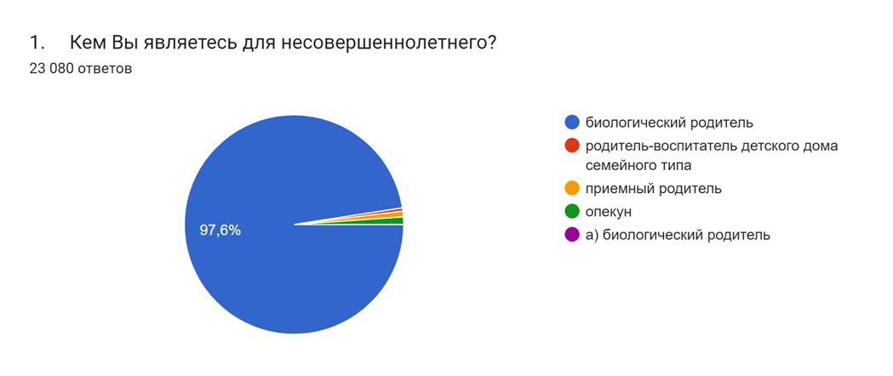
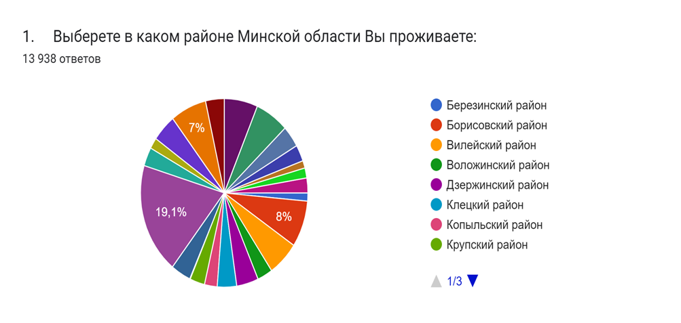
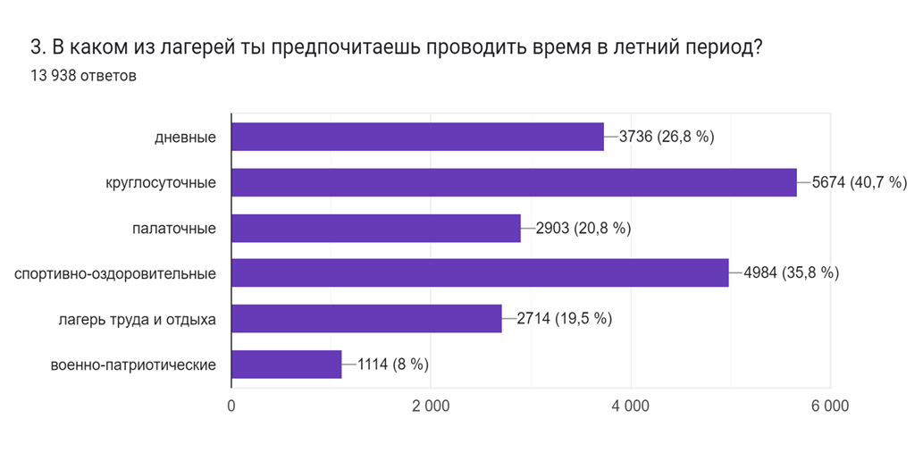
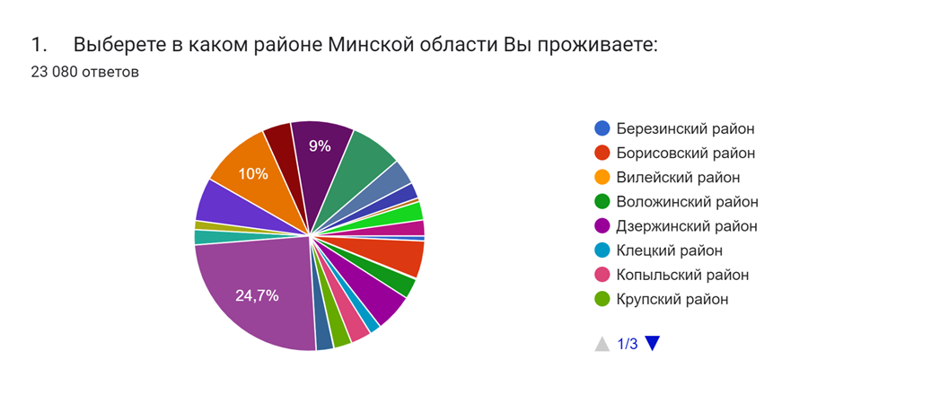
Анкетирование
1. Выберите, в каком районе Минской области вы проживаете:
1. Выберите, в каком районе Минской области вы проживаете:

Slide 8

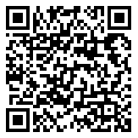
Вкладка
«Оздоровление.
Лето-2024»
Сайт главного управления
по образованию
Минского облисполкома
Интерактивная карта оздоровительных лагерей
Минской области
https://new.moiro.by/edumap/

Slide 9
Организация оздоровления социально уязвимых категорий детей
Особое внимание будет уделено оздоровлению социально уязвимых категорий детей
из многодетных
малообеспеченных
неполных семей
детей, находящихся в социально опасном положении
детей, с которыми проводится индивидуальная профилактическая работа
Бесплатными путевками будут обеспечены
1 740 детей-сирот
210 воспитанников региональных интернатных учреждений
1 185 детей-инвалидов

Slide 10
Лагеря труда и отдыха
Запланирована организация работы 123 лагерей труда и отдыха, в которых пройдут оздоровление
1 836 учащихся
Сформирован и утвержден перечень принимающих организаций, объектов, видов работ и количество мест для подростков в лагерях труда и отдыха
Основные виды работ – благоустройство территории, уход за лесными насаждениями, сбор ягод и овощей, сельскохозяйственные работы и др.

Slide 11
Взаимодействие с воинскими частями и подразделениями
Запланирована работа 80 лагерей военно-патриотического профиля для 2236 воспитанников. Воспитанниками таких лагерей станут подростки, находящиеся в социально опасном положении, с которыми проводится индивидуальная профилактическая работа
На базе 72 гвардейского объединенного учебного центр подготовки прапорщиков и младших специалистов в г. Борисове проведен республиканский профильный военно-патриотический лагерь с круглосуточным пребыванием

Slide 12
Областные профильные лагеря
«Лидер»
для учащихся – членов общественного объединения «Белорусская республиканская пионерская организация»
«Атом»
для учащихся профильных классов инженерной направленности
«Пульс»
для учащихся профильных классов педагогической направленности
«РостОК»
для учащихся профильных классов аграрной направленности
«SMART CAMP», «БИТ»
по учебным предметам

Slide 13
Воспитательная работа
Приоритетное направление - гражданское и патриотическое воспитание
Работа по реализации плана мероприятий, приуроченного к Году качества, патриотического, духовно-нравственного воспитания
Реализация республиканской акции «Эффективное лето» (девиз – «Наше лето эффективно: с пользой, ярко, креативно!», областной акции «Лето на
Минщине: эффективно и безопасно»

Slide 14
Особенности летней оздоровительной кампании 2024 года
Методические рекомендации в помощь организаторам летнего отдыха в 2024 году
Продолжительность смен в оздоровительных лагерях
с дневным и круглосуточным пребыванием – 15 дней
Оформление договора с законными представителями и выдача путевок

